Slide 1
Rossmannの売上予測
ドラッグストアの今後6週間の売上の予測
2017/10/14

Slide 2

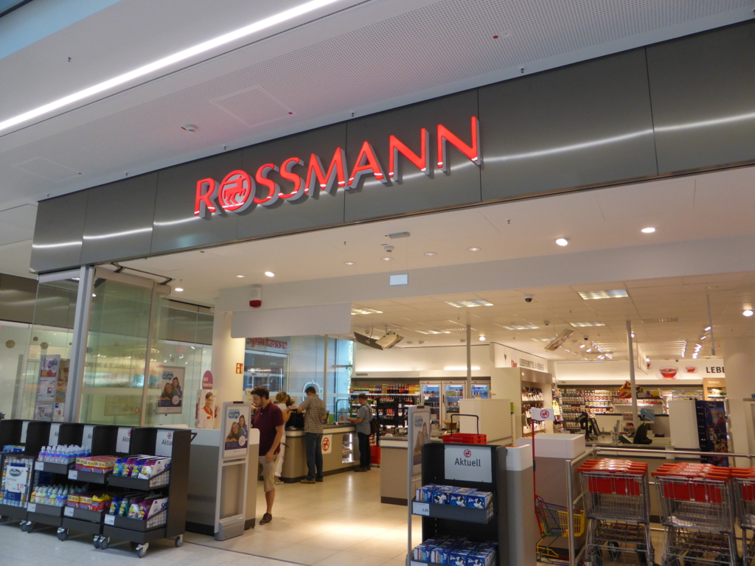

目的
ROSSMANNは約1100店舗を持つドラッグストア（ドイツ）
2015年8月～9月における売上はどうなるか？
どの店舗にプロモーションを行うと良いか？
→ 過去の実績（2013年1月～2015年7月）を用いて予測

Slide 3
アプローチ①（売上の予測）
2015年8月～9月における売上はどうなるか？
店舗の種類・ブランド
プロモーションの有無
2013年1月～2015年7月
2015年8月～2015年9月
売上実績
（店舗）
機械学習
（ランダムフォレスト）
売上予測
（店舗）
2015年のトレンド
8月・9月の周期性
曜日による違い

Slide 4
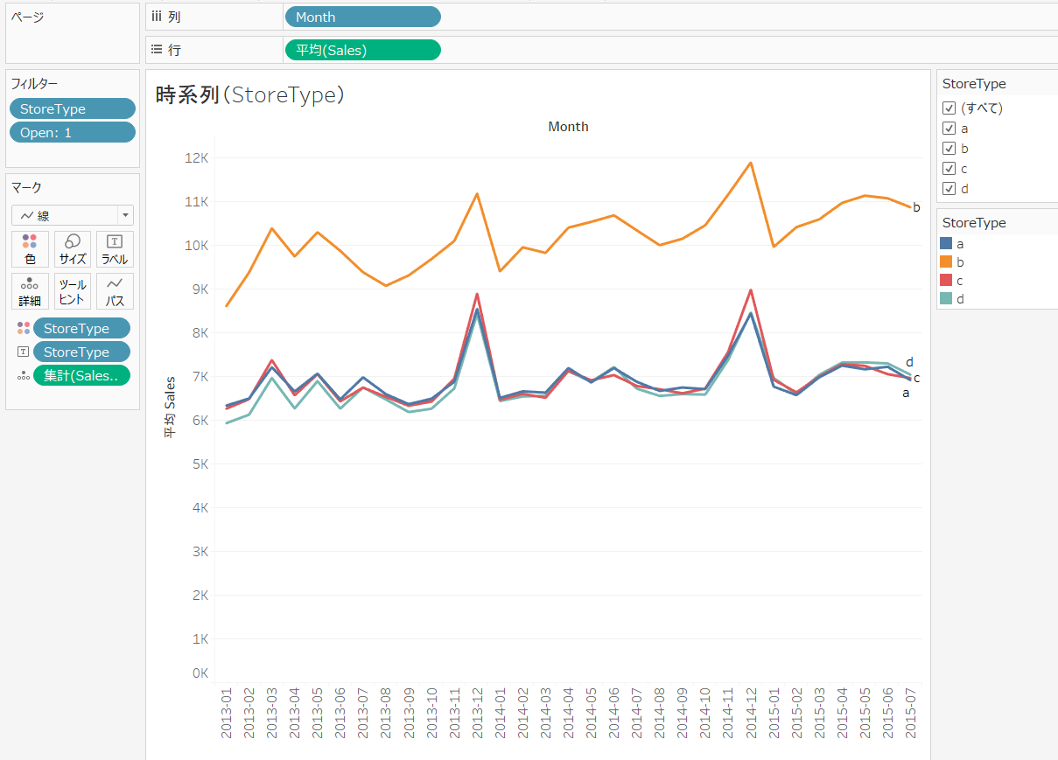
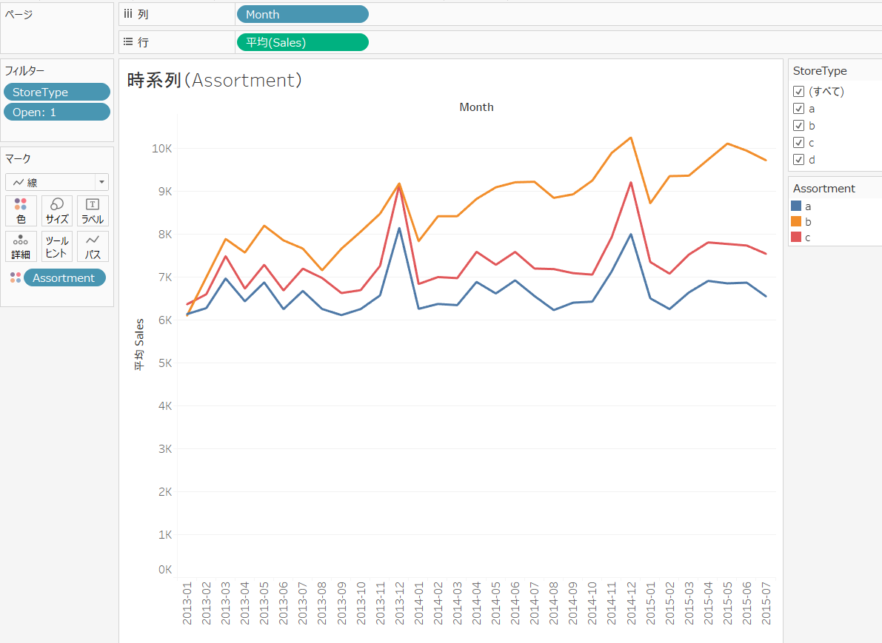
データの理解（店の種類×トレンド・季節性）
月別売上の動き
→ StoreTypeとAssortmentによって、売上に違いは出そう。
→ 全体的には上昇傾向（トレンド）＋ 年末年始・春先に上がる傾向

Slide 5
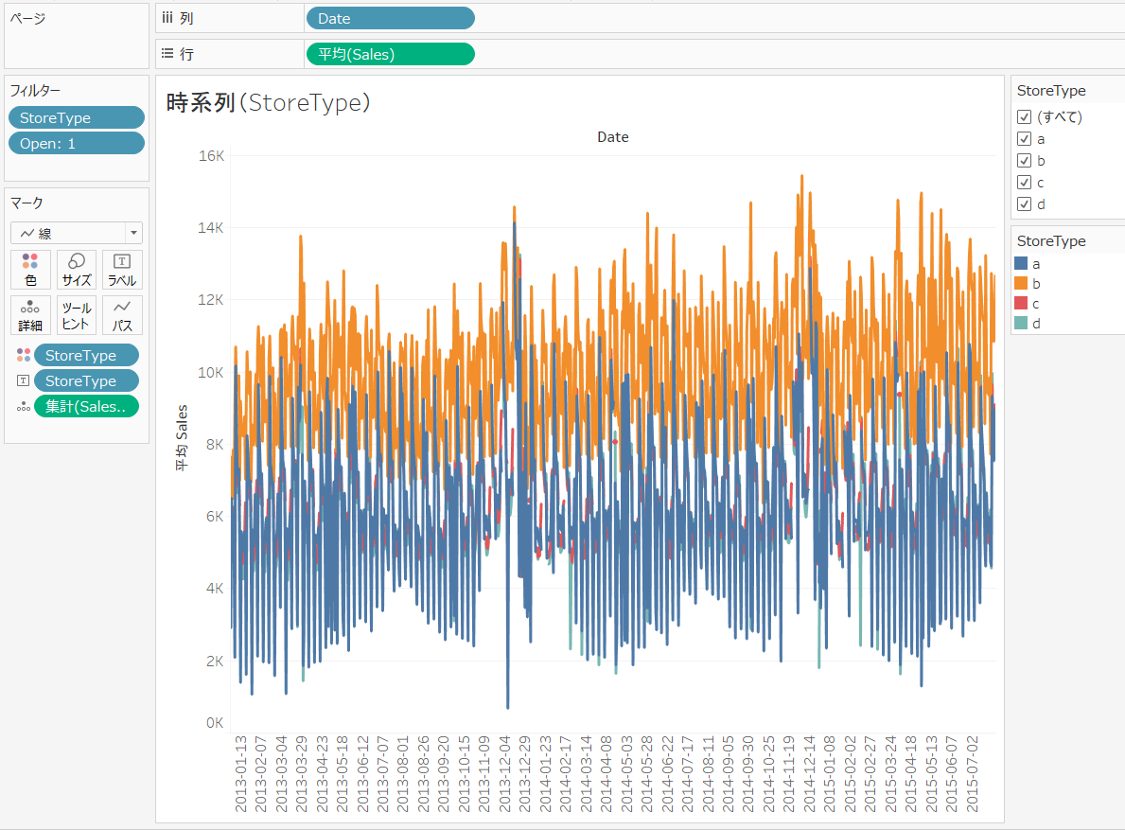
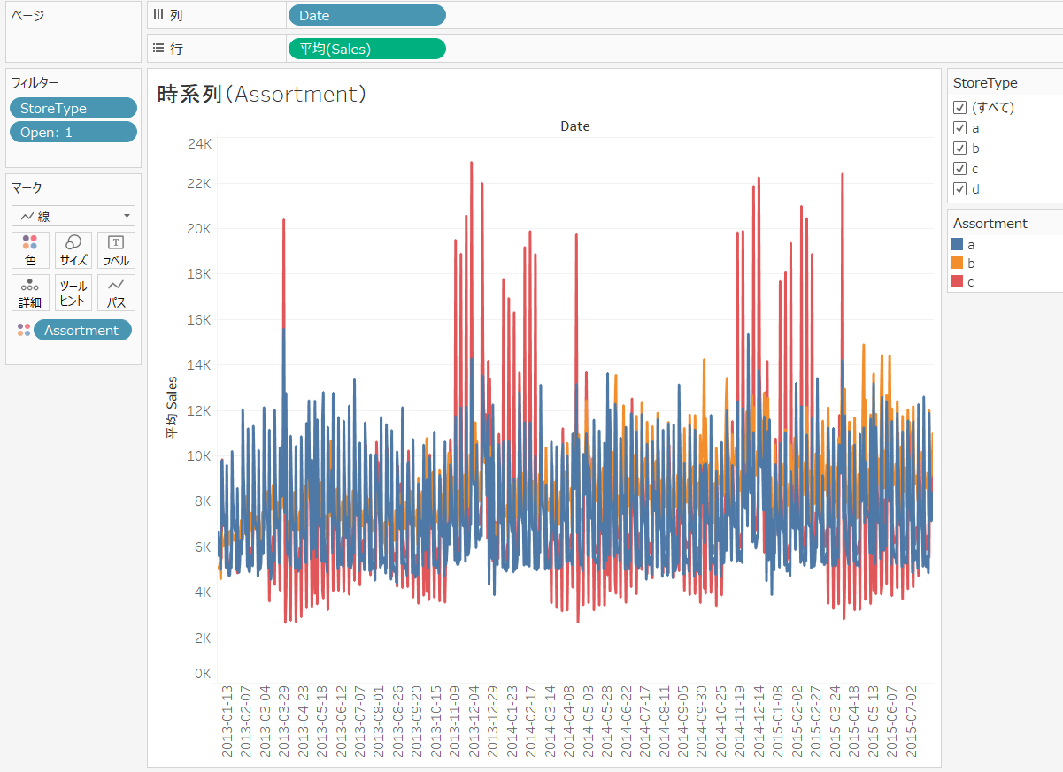
データの理解（店の種類×トレンド・季節性）
日別売上の動き
→ 日によって、分散がある（特にAssortment）。
→ 年末年始・春先に日別の分散が大きくなる傾向

Slide 6
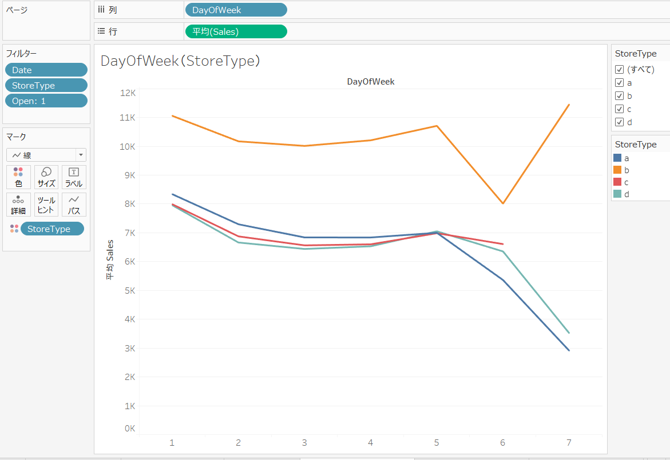
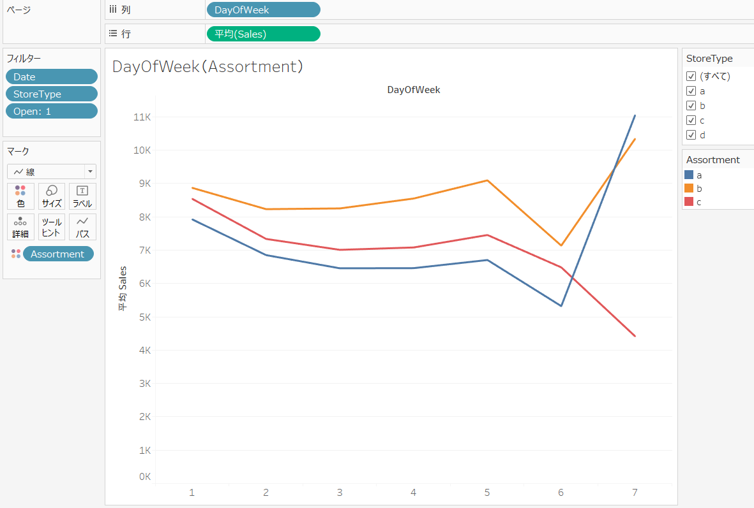
データの理解（店の種類×周期性）
曜日別売上の動き
→ 曜日によって、傾向が異なる（特に週末）

Slide 7
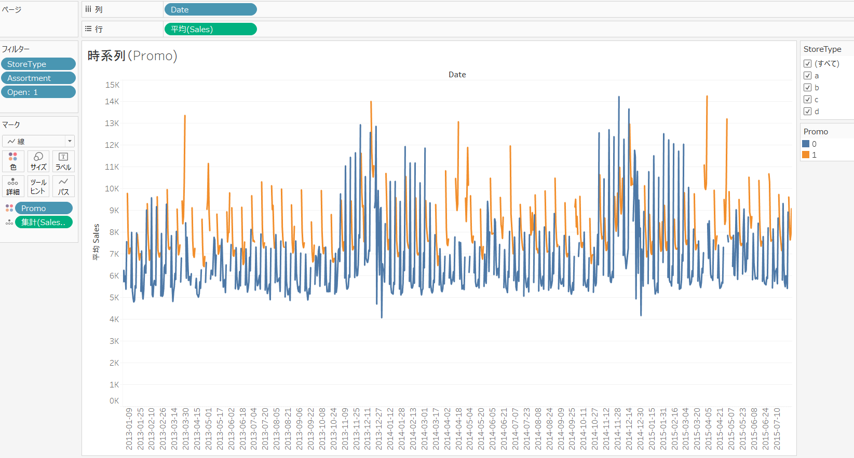
データの理解（プロモーション×トレンド・季節性）
日別売上の動き
→ 時期によって、プロモーションの効く・効かないがありそう。
（8月・9月は効きそう）

Slide 8
特徴量とデータの範囲
学習に使用するデータ
① 店の種類・状態
Store, StoreType, Assortment, Promo
Open（閉店していれば、Salesは0）
③ 学習データの範囲
11月～2月は他の月と状況が異なる
→ 学習の対象から除く
② 時系列的な要素
Date → Year（トレンド）と Month（周期性）に
DayOfWeek（曜日）

Slide 9
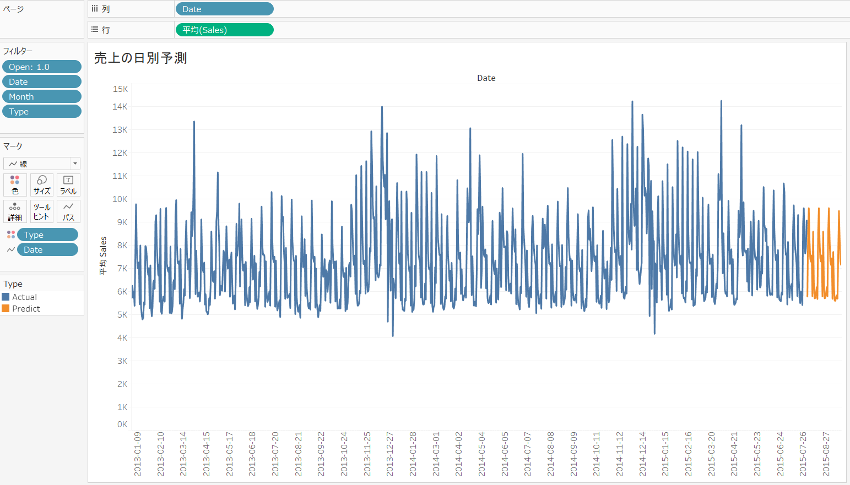
売上の予測結果
ランダムフォレストで実行
ちなみに、R２乗誤差 → train : 0.972 test : 0.919

Slide 10
アプローチ②（プロモーション実施の決定）
どの店舗にプロモーションを行うと良いか？
2013年1月～2015年7月
先の予測結果
2015年8月～2015年9月
売上実績
（店舗）
機械学習
（ランダムフォレスト）
売上予測
（店舗）
ROI
売上予測
（店舗）
全ての日にプロモーションを実施するとした場合

Slide 11
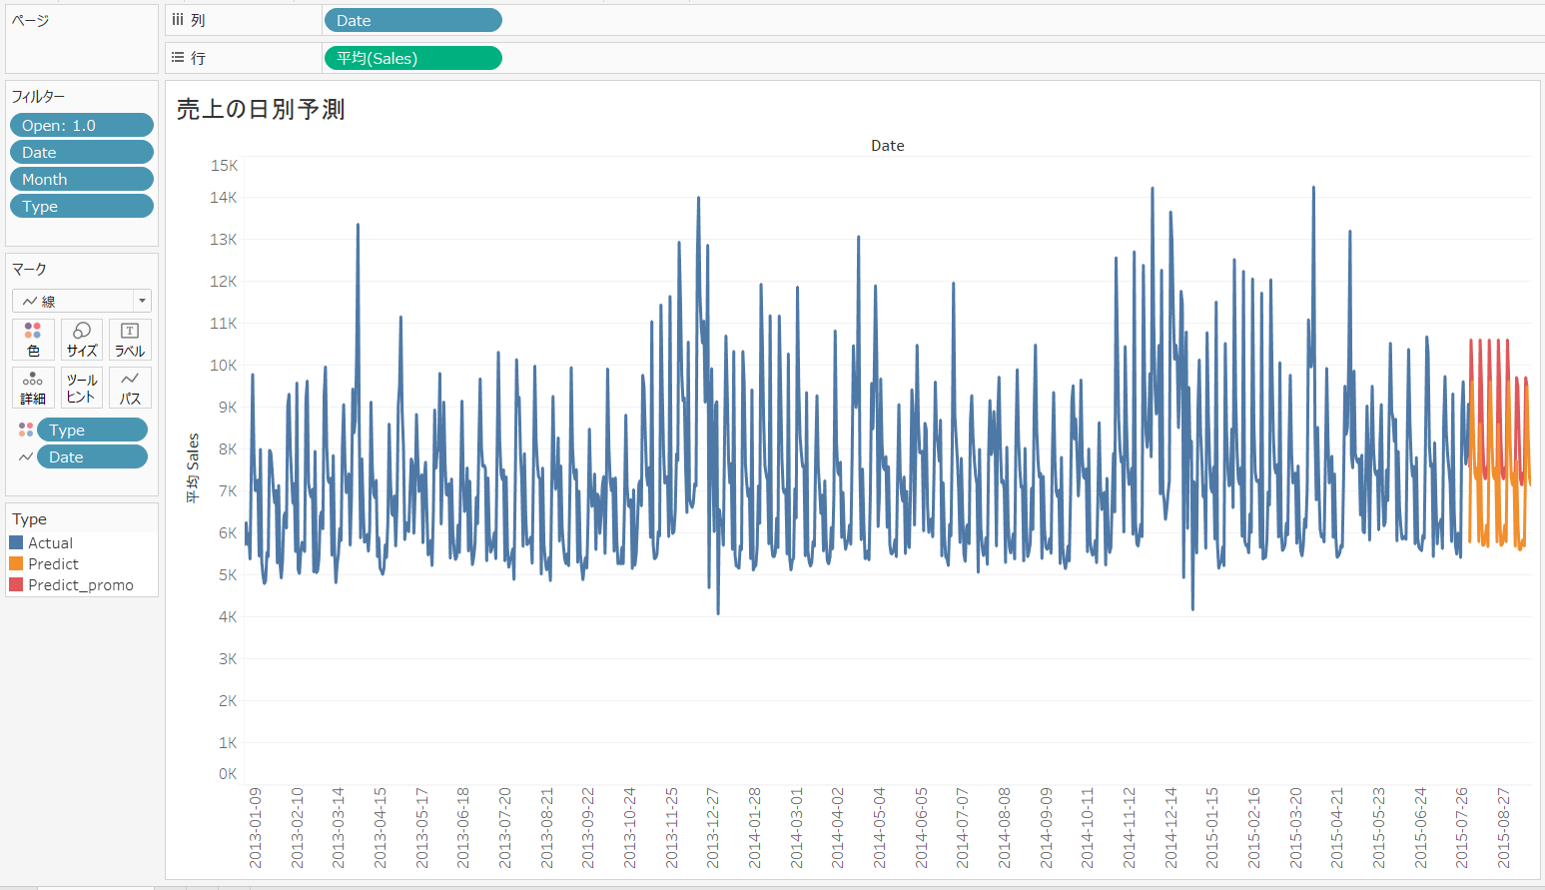
売上の予測結果
ランダムフォレストで実行

Slide 12
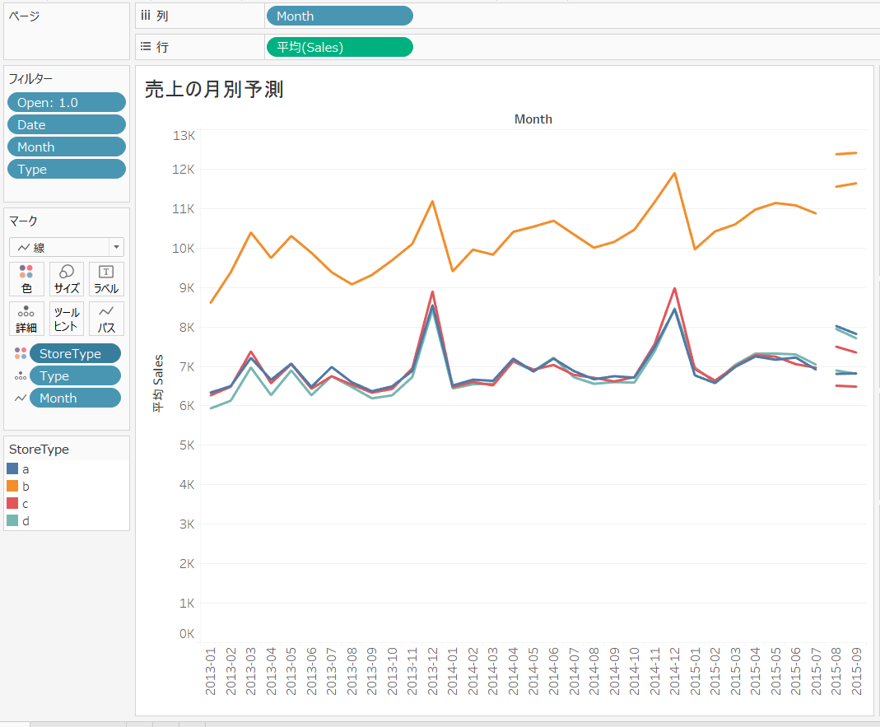
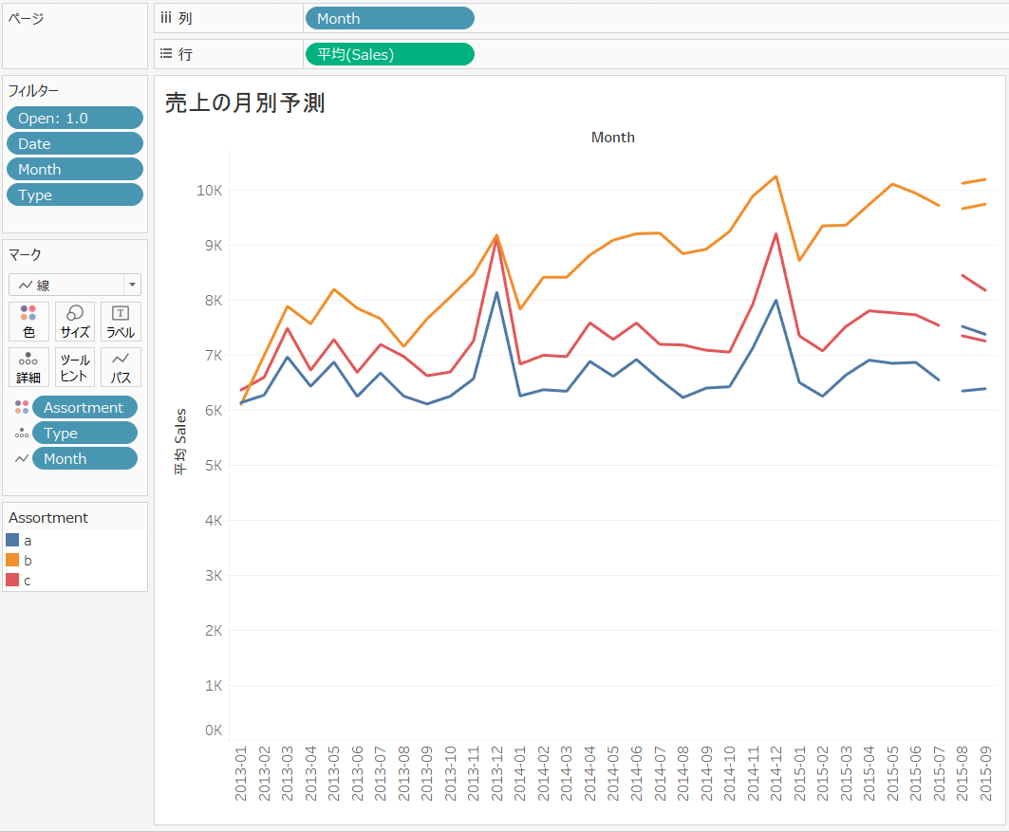
売上の予測結果
月別の予測

Slide 13
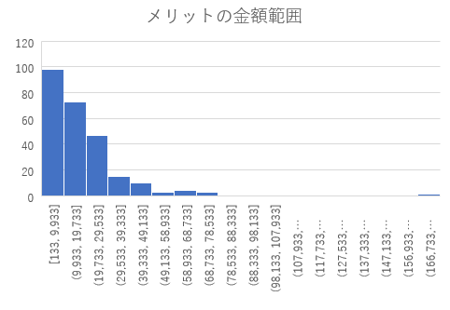
プロモーションの効果検証
ROIを検証
Store | StoreType | Assortment | Sales | Sales_Promo | Cost | ROI
335 | b | a | 658,379 | 871,240 | 40,276 | 428.51%
768 | a | c | 543,897 | 659,095 | 40,680 | 183.18%
524 | a | c | 381,744 | 502,581 | 47,842 | 152.58%
729 | c | c | 442,426 | 544,585 | 41,124 | 148.42%
227 | a | a | 304,574 | 421,304 | 49,231 | 137.11%
251 | a | c | 726,706 | 843,922 | 49,783 | 135.45%
320 | a | c | 608,256 | 701,595 | 40,201 | 132.18%
1114 | a | c | 937,519 | 1,035,049 | 43,661 | 123.38%
310 | a | c | 416,182 | 550,363 | 60,845 | 120.53%
846 | a | c | 386,723 | 474,104 | 40,485 | 115.84%
1014 | a | c | 416,537 | 543,117 | 59,089 | 114.22%
640 | d | c | 479,136 | 565,749 | 41,353 | 109.45%
965 | a | c | 348,893 | 436,637 | 42,460 | 106.65%
459 | a | a | 366,914 | 451,647 | 43,233 | 95.99%
552 | a | a | 307,892 | 404,837 | 51,139 | 89.57%
トータルで見ると・・・
メリット： －772万€
ROIが0%以上： 255店舗／856店舗
ROIが0%以上の店舗について
メリット： ＋440万€
どの店舗にプロモーションを行うべきか？
→ 予測の結果、メリットが出た店舗

Slide 14
Thank you!

